Slide 1
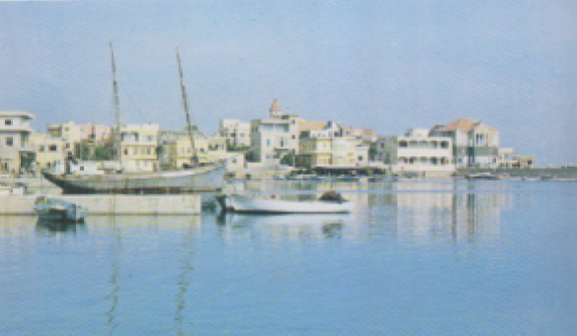
Tirro, uno dei porti piùusati da San Paolo

Slide 2
Tiro, le rovin della città

